Slide 1
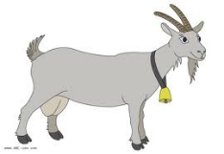
за зо зу зы зон зонт ар арк зоопáрк ЗÓНТИК РÓЗА КОЗÁ зóнтик Лúза кормúла замóк у козы паслá козá у Лúзы поúла
З з

Slide 2
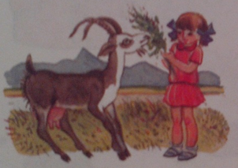
У Лúзы былá козá. Лúза самá кормúла козý. У козы молокó. пас паслá Áлик кормúл Лúза кормúла поúл поúла * Помогú Буратúно найтú схéму к словáм. зáйка козá

Slide 3
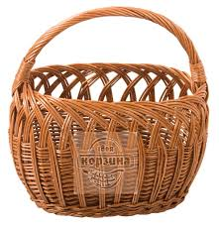
- за – зи зо – зи зу – зи зы – зи зимá Зúна сан зимóй у Зúны сáнки Зúна корзúна Лúза рóзы морóзы кóзы

Slide 4
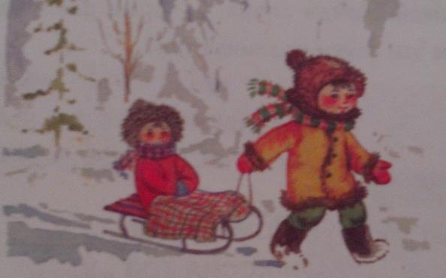
Наступúла зимá. Ну и морóзы! У Лúзы и Зúны сáнки. - Зúна, возú Лúзу. Онá малá. Лúза на сáнках. Зúна катáла Лúзу. ? Кто тут? Что у Лúзы и Зúны? Кто на сáнках? Кто катáл Лúзу? * Найди в тексте слова с буквой З. Произнеси их. Назови слова, в которых буква З обозначает мягкий звук [з`].

Slide 5
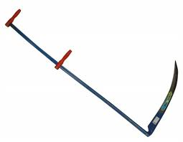
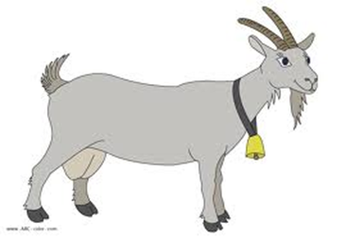
за зо зи зу зы з - с са со си су сы КОЗÁ КОСÁ Зúна козá Лúза Сúма косá лисá зуб рóза замок зайка суп росá салáт зоопáрк

Slide 6
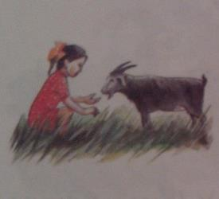
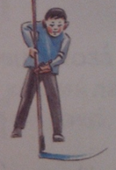
* Прочитай. Найди слова, которые различаются одним звуком. Чем эти звуки различаются? У Зúны козá. Зúна паслá козý. У Рóмы косá. Он косúл травý. * Послушай стихотворение. Назови слова со звуком з. Зáяц. - Зáяц, зáяц, чем ты зáнят? - Кочерыжку разгрызáю. - А чемý ты, зáяц рад? Рад, что зýбы не болят. (Г. Сапгúр)

